Slide 1

Практическая работа «Туристическое агентство. Земная ось»
Выполнили студенты 4ИС: Колесников Н.Е., Злобина А.Ю., Филимонова И.М., курочкин Д.А., водочников А.М.

Slide 2
Описание предметной области
«Туристическое агентство Земная ось» - туристическое агентство для пользователей - туристов.
Программа предназначена для управления информацией базы данных и должна содержать:
1) Предложения туроператоров;
2) Данных по отелям;
3) Данные туристов для бронирования.
Цель: Облегчить возможность бронирования туров, и поиска по отелям. А также разделение (Неавторизированных пользователей, туристов, администраторов базы данных).

Slide 3
Проблемы, которые решает наша система. Конкурентные преимущества
Проблемы: Упрощает бронирования для туристов, так как система может учесть все сразу, что необходимо пользователю.
Конкурентные преимущества:
- Удобный в использовании интерфейс;
- Возможность поиска и сортировки тур предложений, отелей;
- Разграничение доступа по ролям.

Slide 4
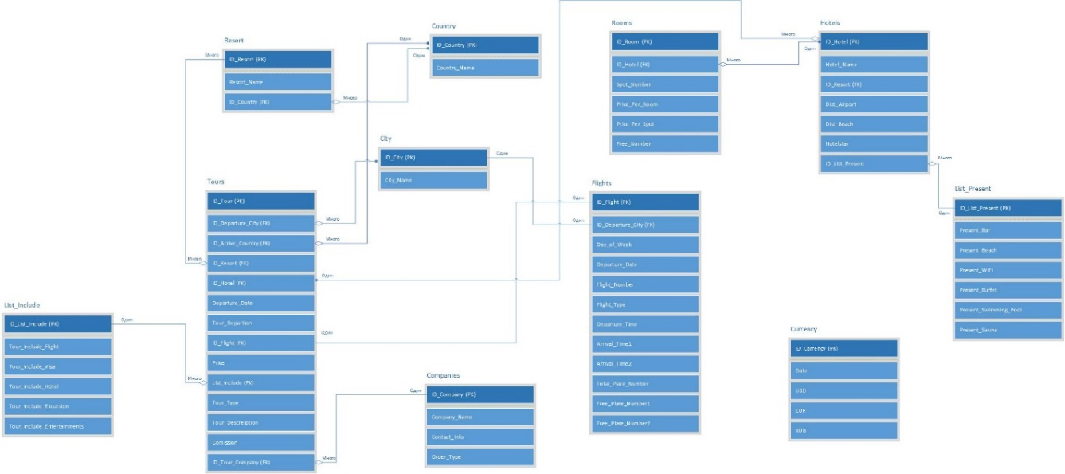
Построили ER-диаграмму:

Slide 5
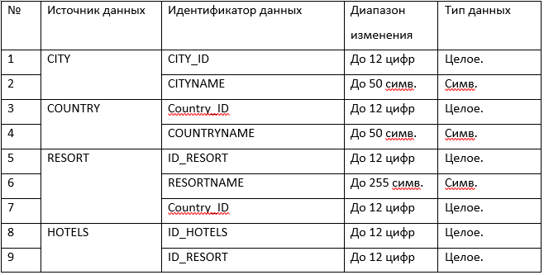
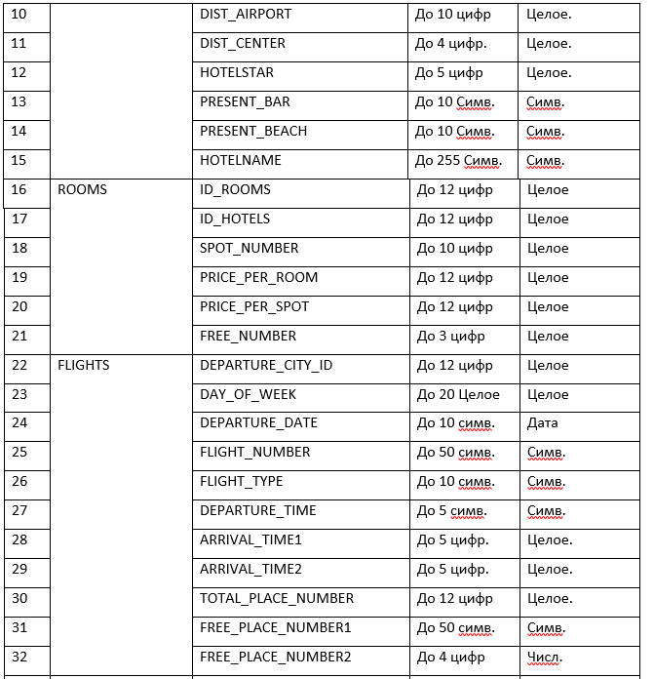

Был создан словарь данных:

Slide 6
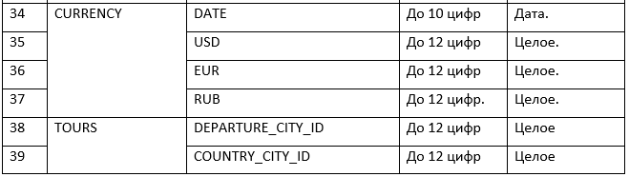
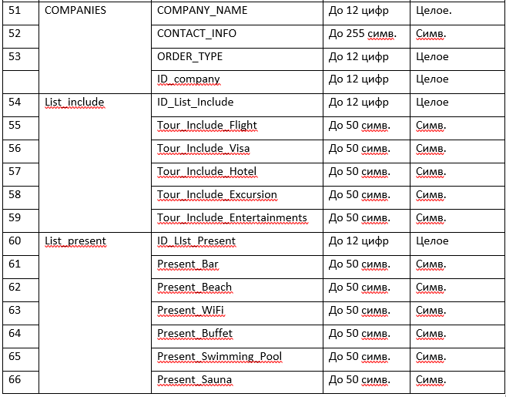
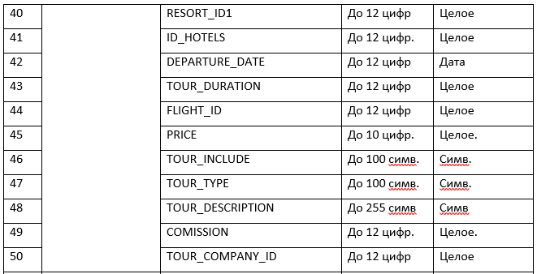
Продолжение таблицы

Slide 7
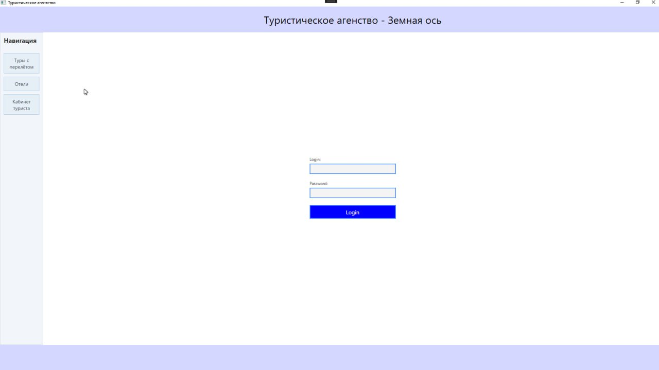
Окно для навигации и авторизации туриста

Slide 8
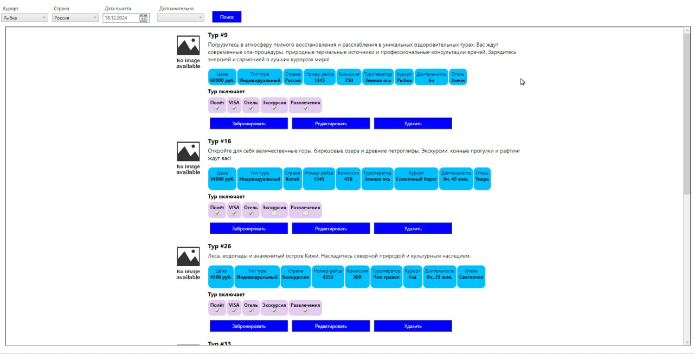
Возможность выбора туров

Slide 9
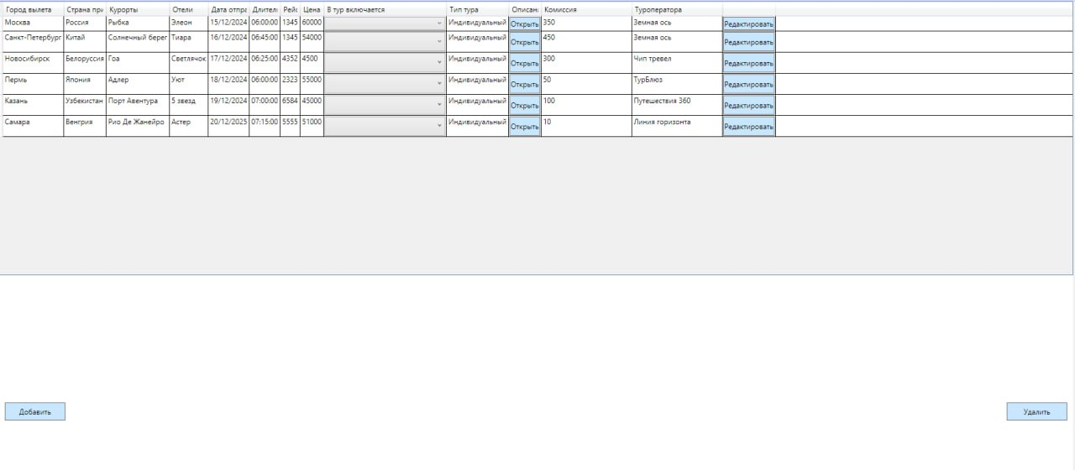
Администрирование туров. Просмотр данных предоставляемых туров

Slide 10
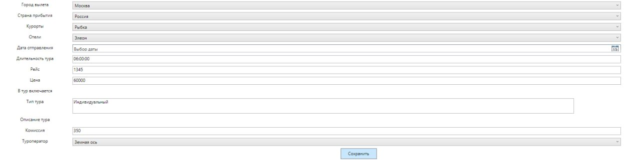
Администрирование туров. Редактирование, создание

Slide 11
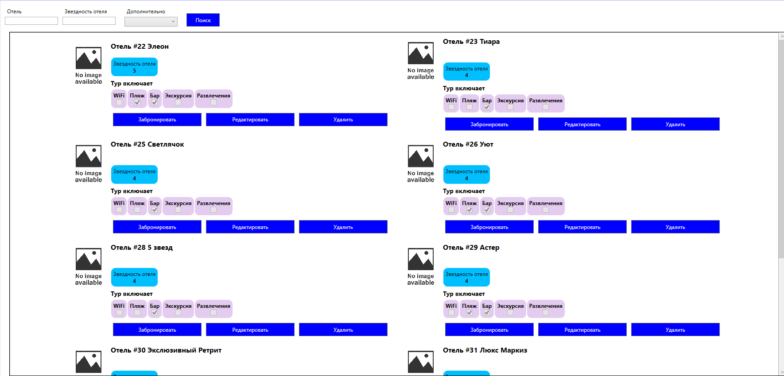
Страница отеля

